Slide 1
狗品種分類
第七組
張哲誠 呂柏篁 賴柏樟 王昱翔
Notes:
各位教授 評審好 我們是手機與網頁應用軟體 的第11組 我們的專題名稱是基於MediaPipe以及CNN模型的PowerPoint手勢操控實作與延伸應用

Slide 2
目錄
動機說明
1
實作方法
2
實作成果
3
Notes:
接下來 我將從以下五個方面進行報告

Slide 3
01
動機說明

Slide 4
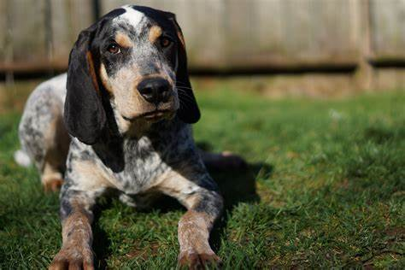
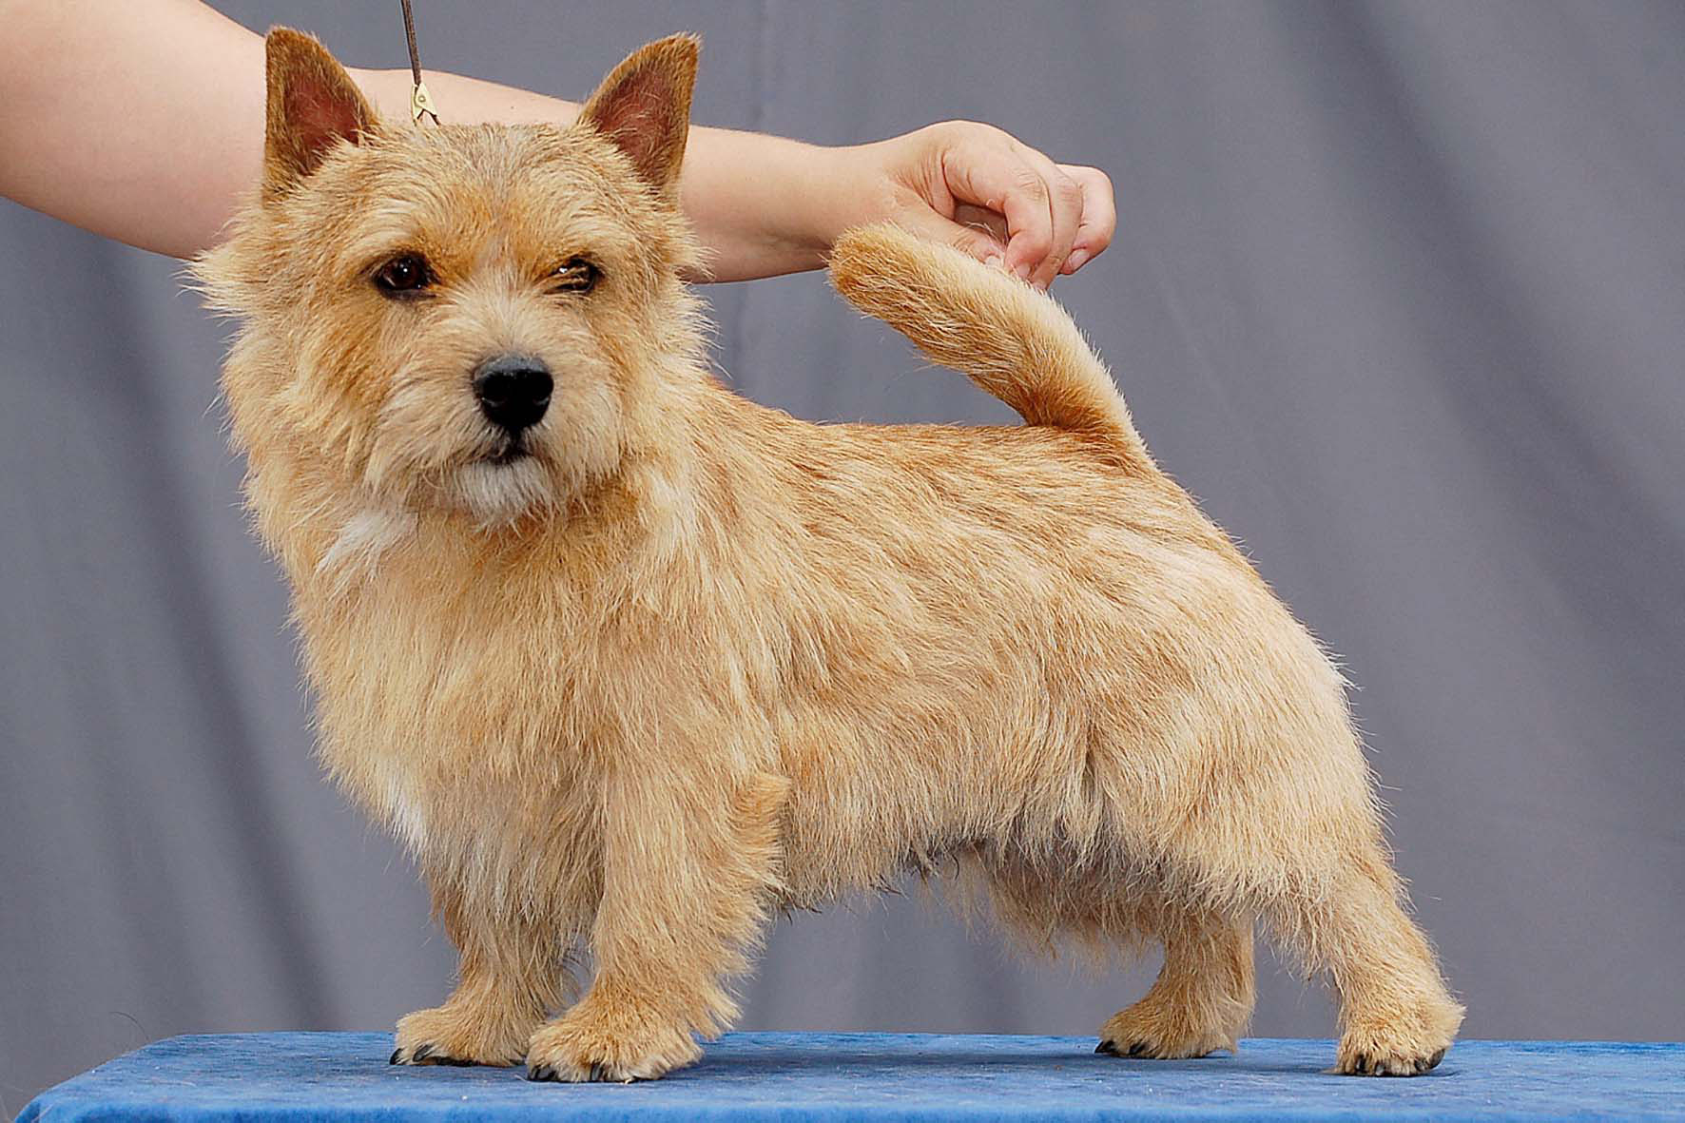
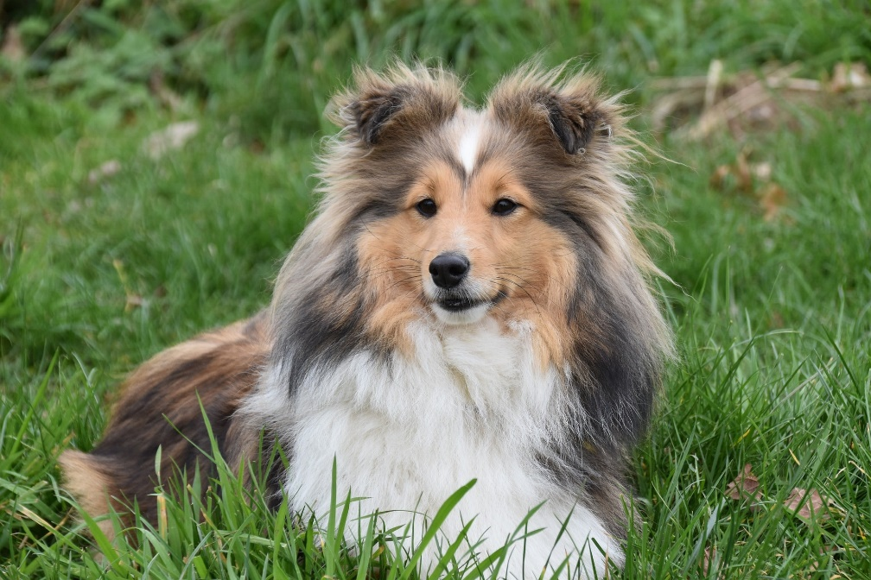
這是什麼品種?
喜樂蒂犬
藍蜱浣熊獵犬
諾福克梗

Slide 5
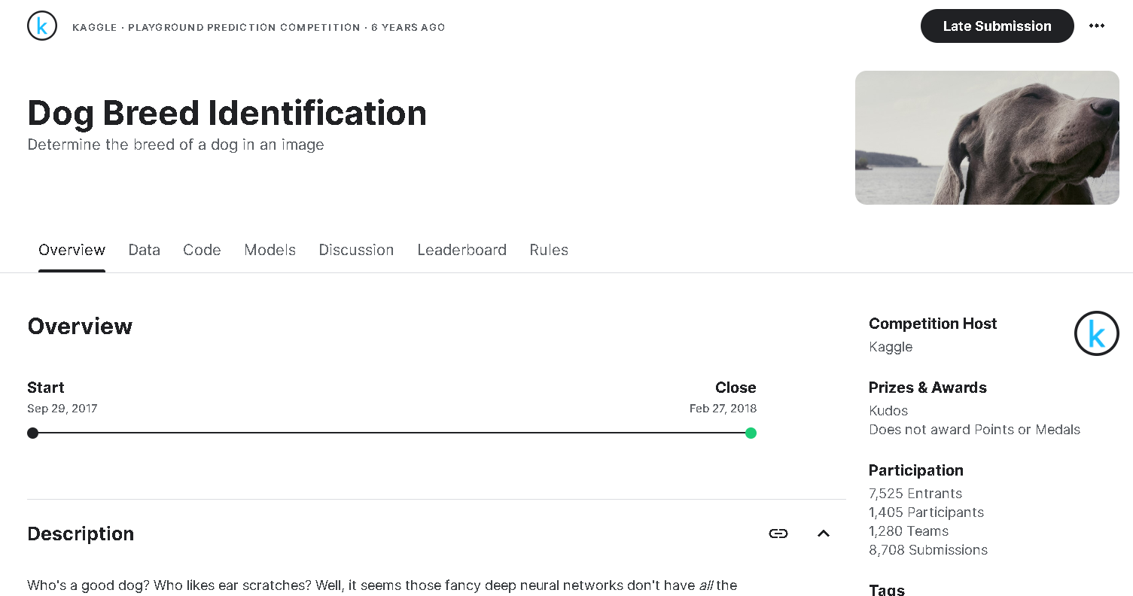
資料集

Slide 6
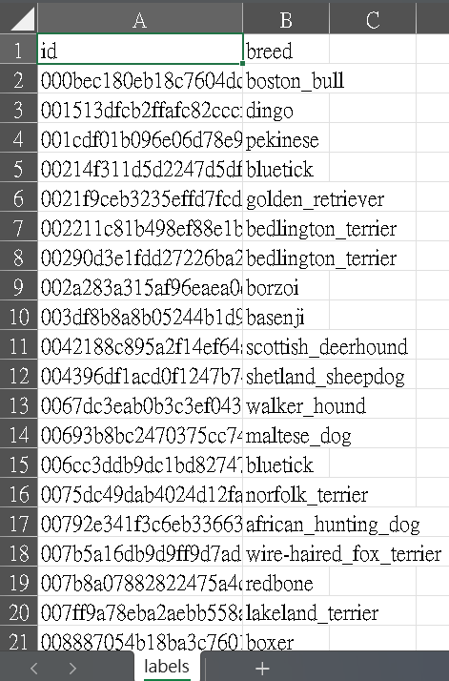
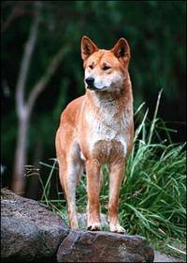
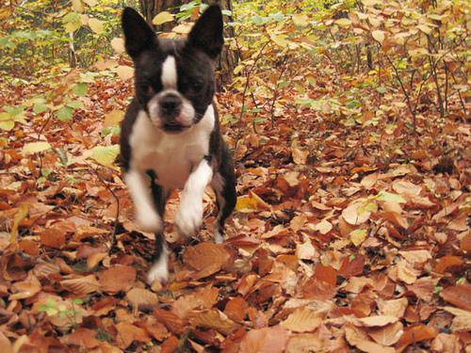
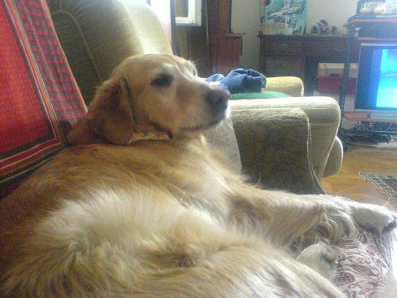
資料集

Slide 7
02
實作方法

Slide 8
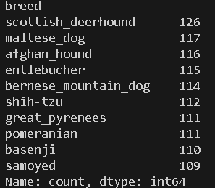
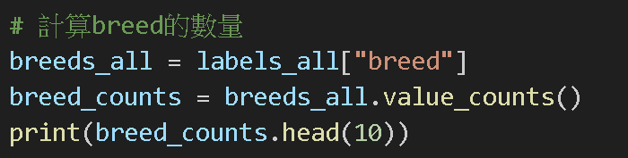
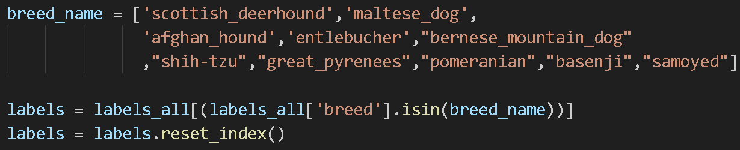
資料前處理

Slide 9
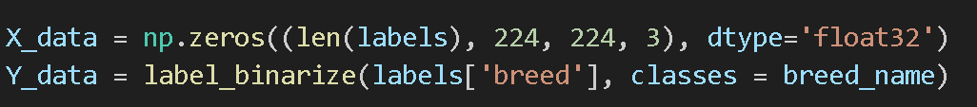
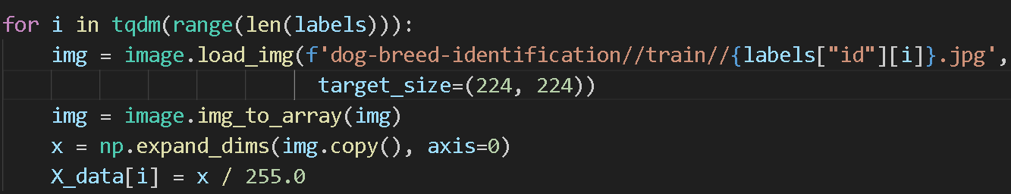
資料前處理

Slide 10
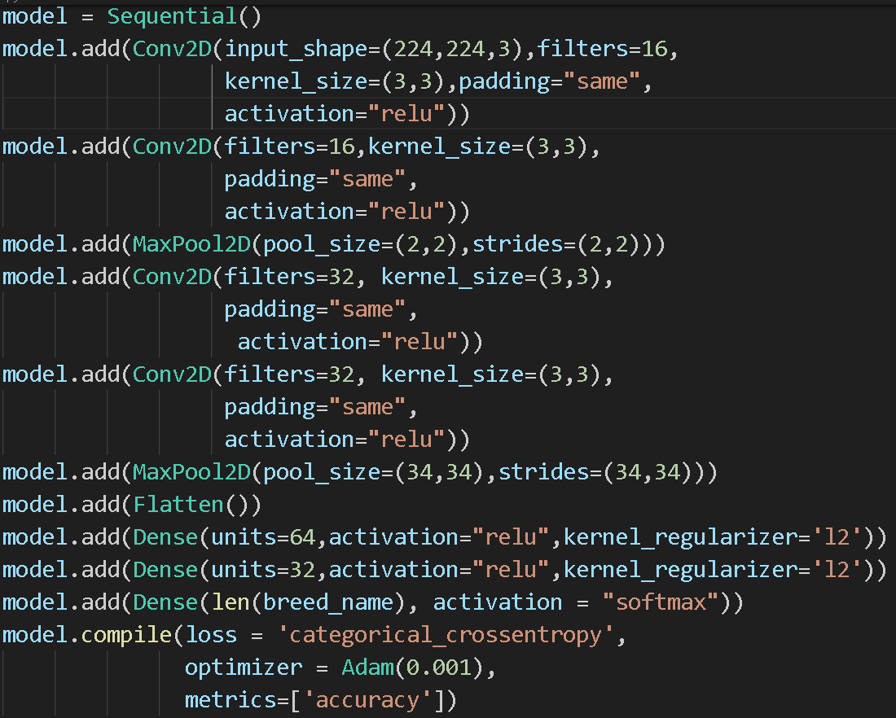
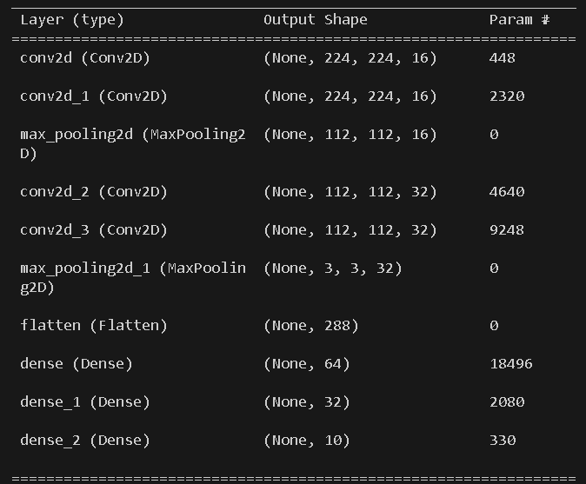
模型參數及架構
Notes:
我們平時在使用簡報筆這種類似遙控器的物品時 會有哪些問題呢? 首先就是當你手上有髒汙不能去觸碰他 或者是電池突然沒電了 也有可能是忘記把他放在哪 甚至是按鍵突然失靈了
這些問題都是我們想去研究此次專題的動機

Slide 11
03
實作成果

Slide 12
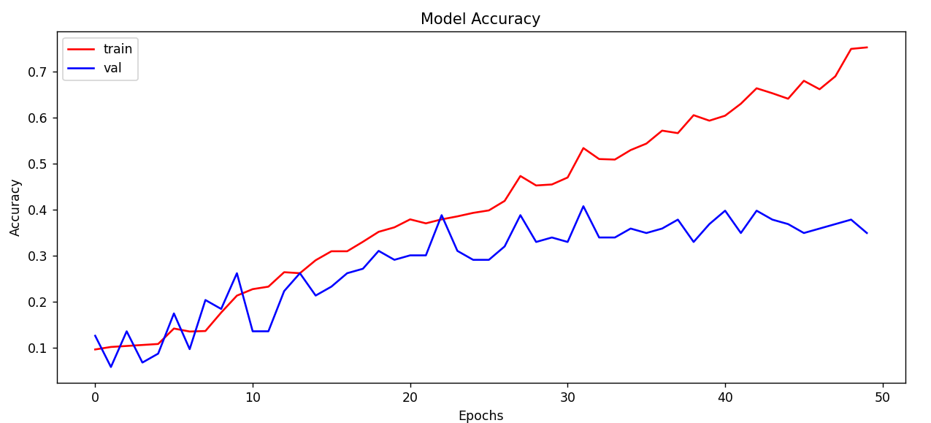

Slide 13
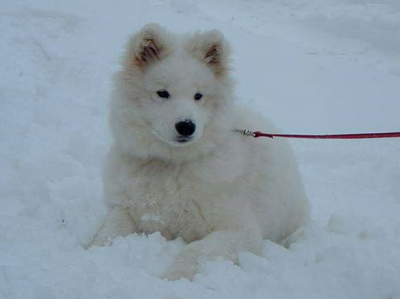
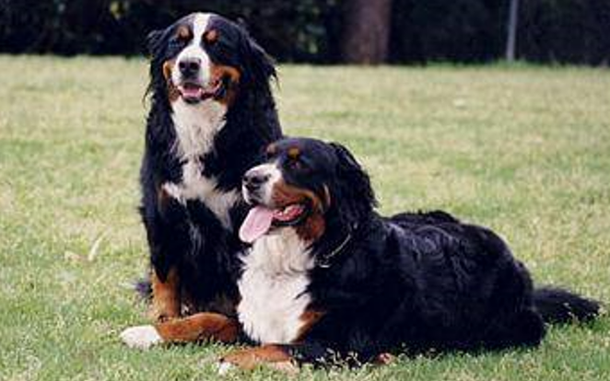
模型結果
Notes:
我們平時在使用簡報筆這種類似遙控器的物品時 會有哪些問題呢? 首先就是當你手上有髒汙不能去觸碰他 或者是電池突然沒電了 也有可能是忘記把他放在哪 甚至是按鍵突然失靈了
這些問題都是我們想去研究此次專題的動機

Slide 14
END

